Slide 1
(1) 신규버튼을 누른다

Slide 2
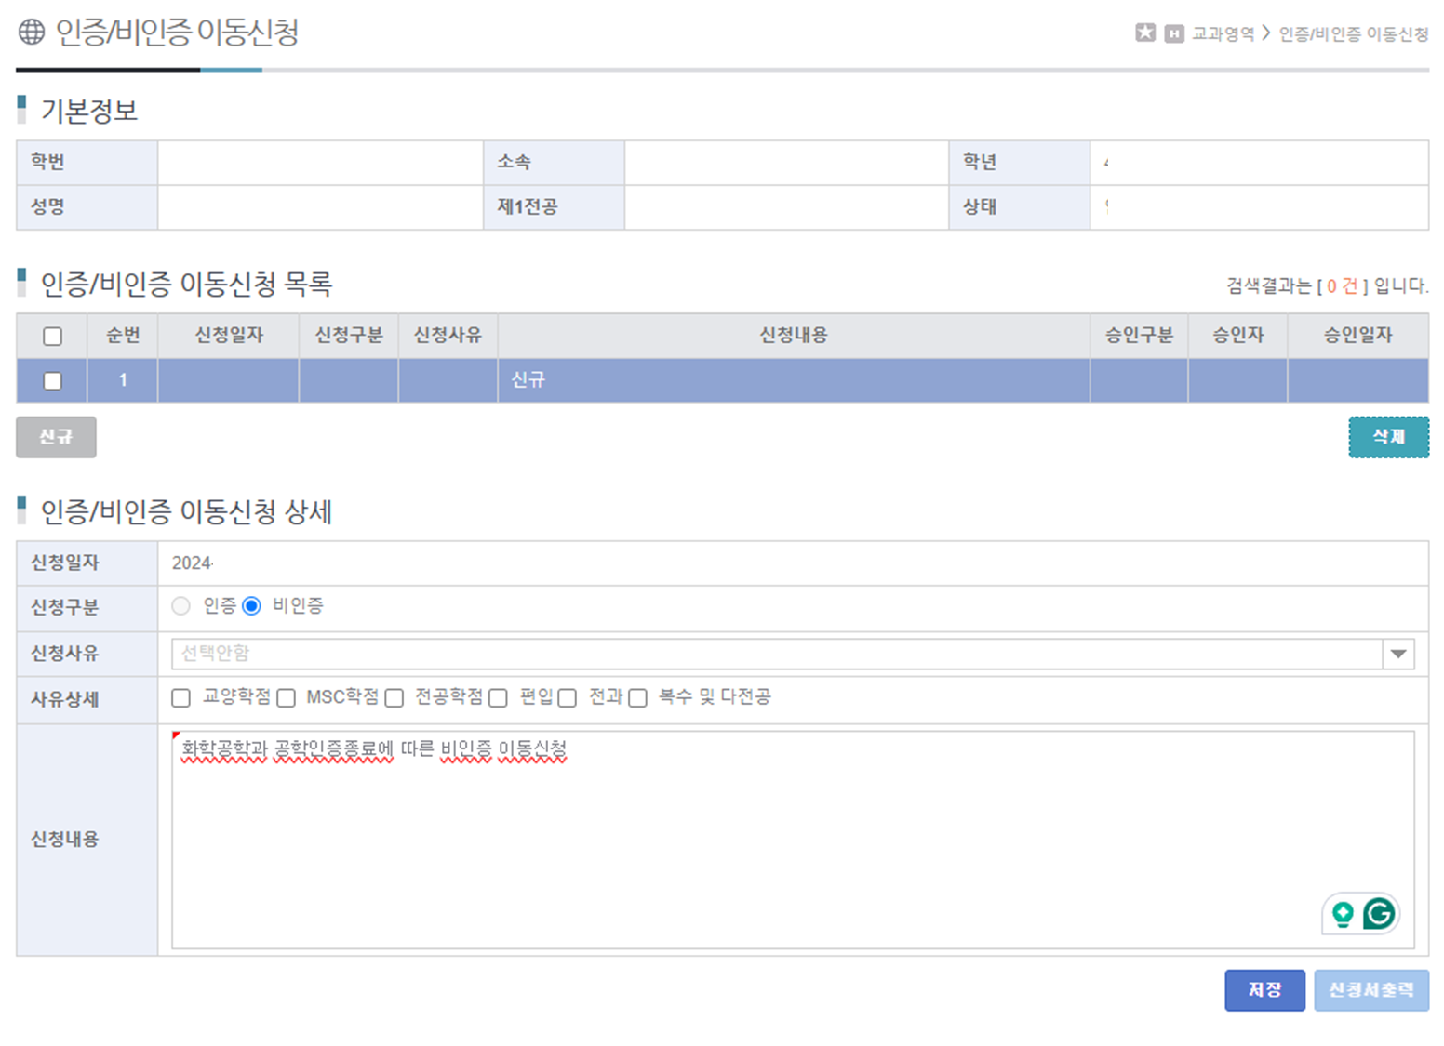
(1) 비인증 선택
(2) 신청내용 기입: 화학공학과 공학인증종료에 따른 비인증 이동신청
(3) 저장 클릭

Slide 3
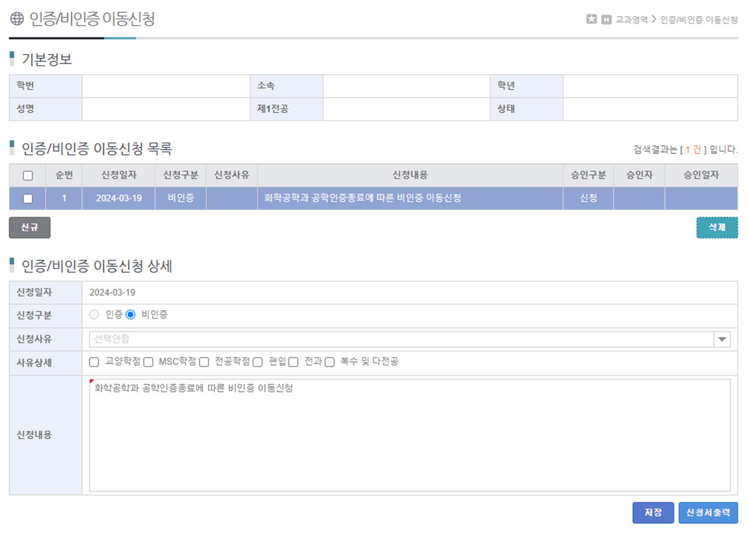
(1) 신청내용 클릭
(2) 신청서 출력

Slide 4
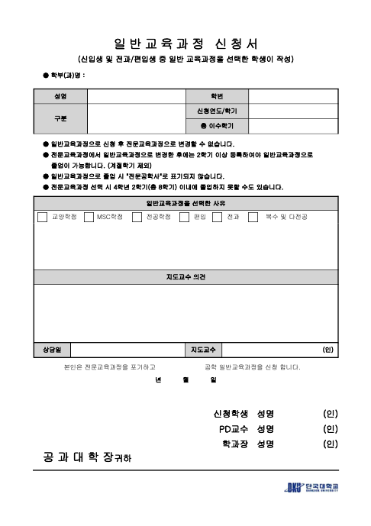
화학공학과
성명 기재
학번 기재
재학생
2024 / 1
총 이수학기
화학공학과 공학인증종료에 따른 비인증 이동신청
공란
공란
공란
(제출일 작성)
본인성명
정선엽
김재엽
신청서 작성 및 과사무실 제출

